Slide 1




Chủ đề sản phẩm: Ứng dụng bán hàng trực tuyến
Tên ứng dụng: Online Shopping
Chào mừng mọi người đã đến với bài thuyết trình của ngày hôm nay!
Hữu Duy và Trọng Phúc
Thứ Sáu/01/Tháng Ba/2024
1

Slide 2

NỘI DUNG THUYẾT TRÌNH:
I.Giới thiệu nhóm.
II.Giới thiệu sản phẩm.
III.Kết thúc.

Slide 3
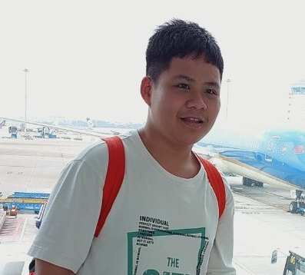
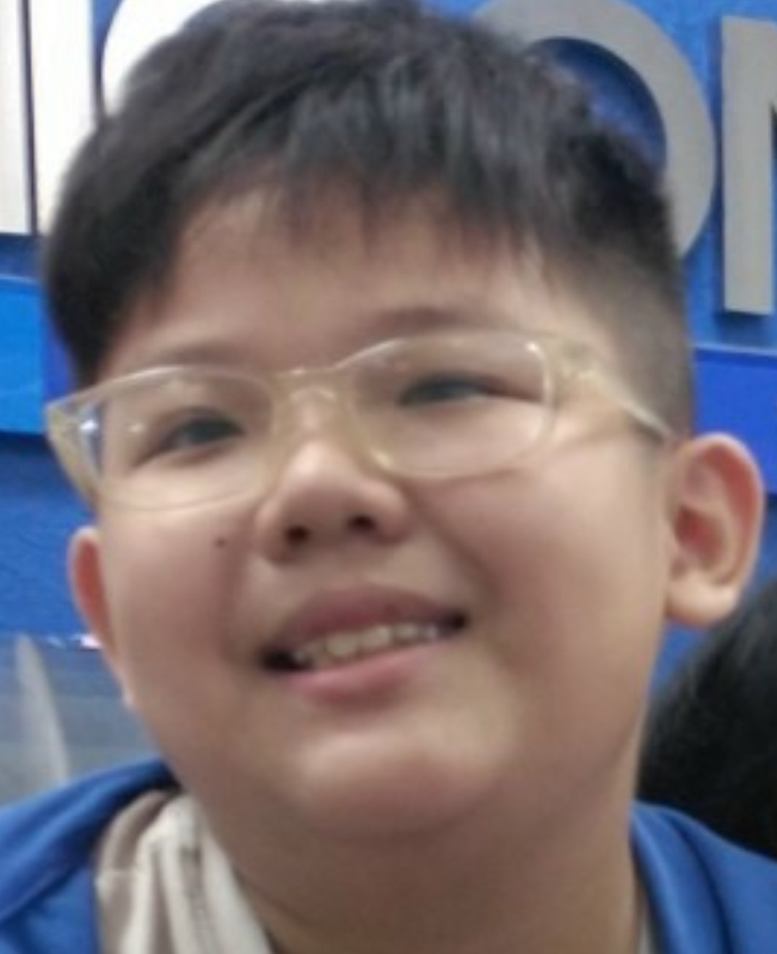
I.Giới thiệu nhóm:
Họ và tên: Nguyễn Hữu Duy
Tuổi: 13
Đang học trường: THCS Bình Trị Đông A
Họ và tên: Nguyễn Trọng Phúc
Tuổi: 12
Đang học trường: THCS 135

Slide 4
II.Giới thiệu về sản phẩm Sơ lược về sản phẩm
Tên sản phẩm: Online Shopping
Chủ đề của sản phẩm: Mua sắm trực truyến

Slide 5
II.Giới thiệu về sản phẩm 1. Tác dụng và nguồn gốc ý tưởng của sản phẩm
1.Nguồn gốc ý tưởng: Những ứng dụng mua hàng trực tuyến.
2.Tác dụng: Giúp mọi người Mua được những món đồ mình yêu thích.

Slide 6
II.Giới thiệu về sản phẩm 2.Lợi ích của sản phẩm và hướng dẫn sử dụng
Sản phẩm của chúng em giúp mọi người có thể mua sắm một cách dễ dàng.
Hướng dẫn sử dụng: Mọi người đăng nhập tài khoản đã có, sau đó chọn mua những món đồ mình yêu thích!

Slide 7
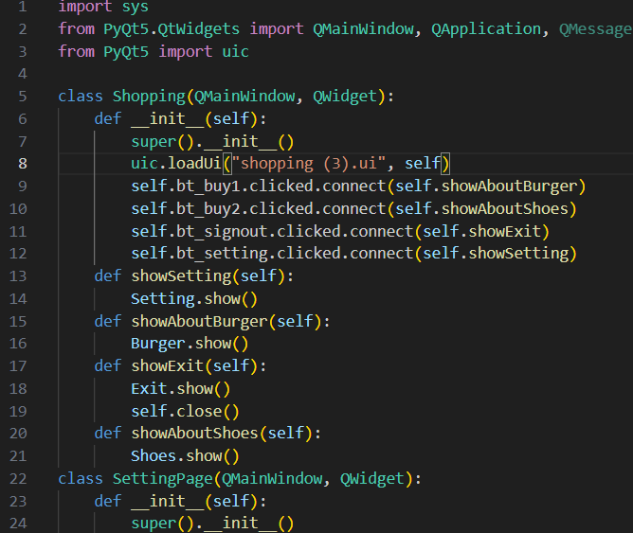
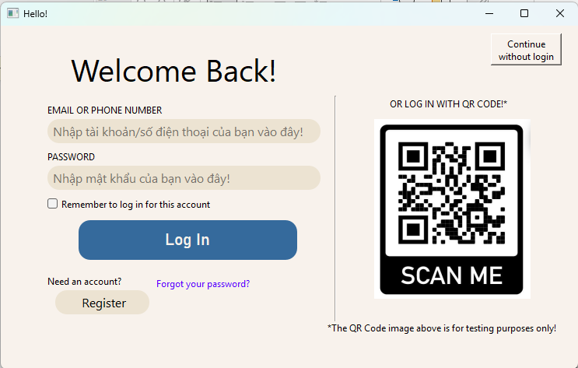
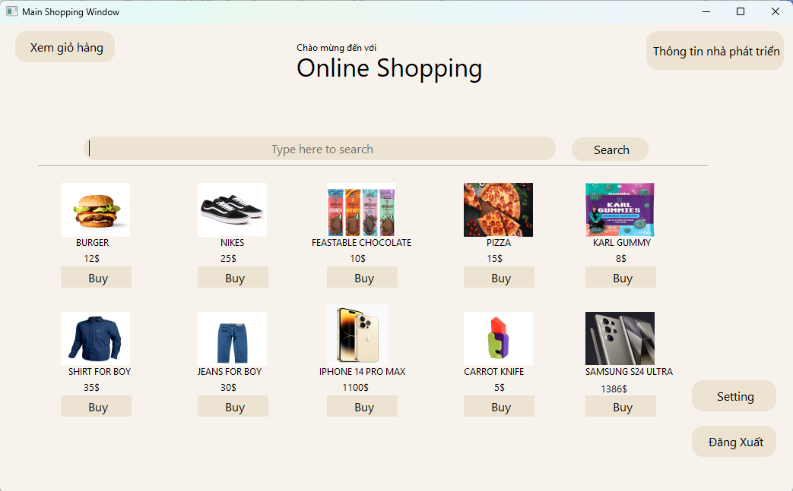
3.Quy trình tạo sản phẩm:
Chúng em tạo sản phẩm này trong 1 tháng:
Tuần 1-2: Chúng em tìm hình ảnh trên mạng và bắt đầu làm giao diện chính
Tuần 3: Chúng em viết code, chạy thử nghiệm, hoàn thiện giao diện và làm powerpoint
Tuần 4: Chúng em chỉnh sửa giao diện tốt hơn, sửa các lỗi code và hoàn thiện sản phẩm cuối khóa

Slide 8
II.Giới thiệu về sản phẩm 4.Tính năng của sản phẩm:
Sản phẩm có thể sử dụng đồng thời chuột và bàn phím.
Có thể mua sản phẩm tùy thích.
Có thể không cần đăng nhập.

Slide 9
II.Giới thiệu về sản phẩm 5. Những tính năng còn hạn chế và sẽ khắc phục trong tương lai:
1.Những tính năng hạn chế:
Phần setting và search chưa hoạt động.
2.Khắc phục tính năng:
Cập nhật giao diện phần setting.
Thêm lựa chọn số lượng hàng.
Chưa xem được giỏ hàng.

Slide 10
Bây giờ em sẽ trình bày sản phẩm của nhóm em
Mời các thầy cô, các phụ huynh cùng các bạn đón xem sản phẩm của nhóm em.

Slide 11




Cảm ơn mọi người đã lắng nghe bài thuyết trình của nhóm em!
Và bây giờ chúng em mời ban giám khảo, thầy cô nhận xét bài thuyết trình của em.

